Slide 1

Projeto de Data Analytics
Base de dados Comercial Empresa do Ramo de utilidades domésticas

Slide 2
Base de dados
Base de dados real com problemas reais
Cenário comercial de empresa do ramo de utilidades domésticas
40 produtos em universo de 1000
Gerar insigths com aplicabilidade prática

Slide 3
Objetivos das análises
Identificar qual linha de produto vende mais para cada tipo de cliente;
Top cores mais vendidas em valor e quantidade;
Agrupar venda em quantidade e valor total por tipo de cliente;

Slide 4
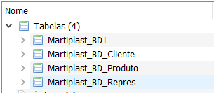
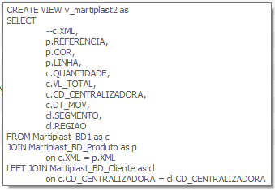
Tratamentos via SQL [SQLite]
Criada view para para cruzar três tabelas distintas da base de dados;
Conectado com Power BI via ODBC utilizando apenas a view com as informações necessárias para o Analytics.

Slide 5
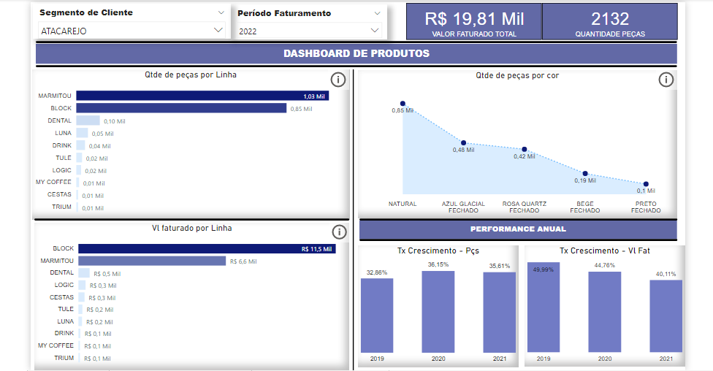
Evidências do projeto - Primeira e segunda questões

Slide 6
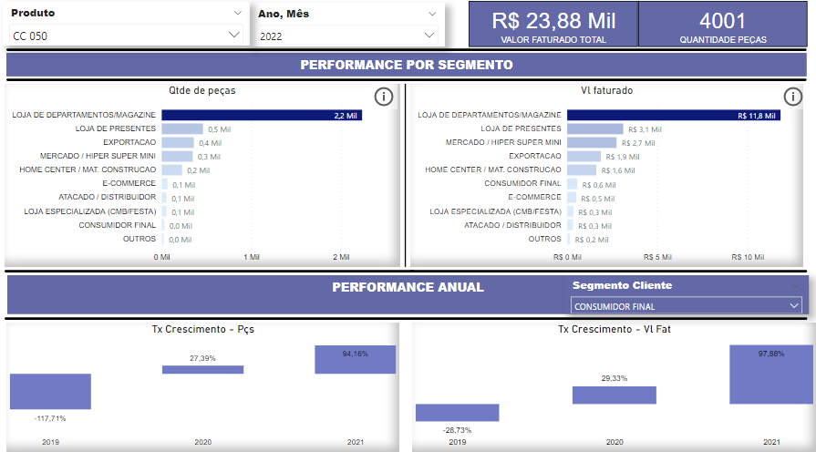
Evidências do projeto – Terceira questão

Slide 7
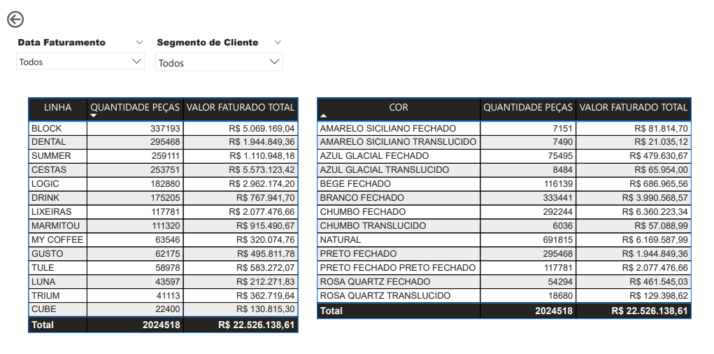
Evidências do projeto – Relatórios de apoio

Slide 8
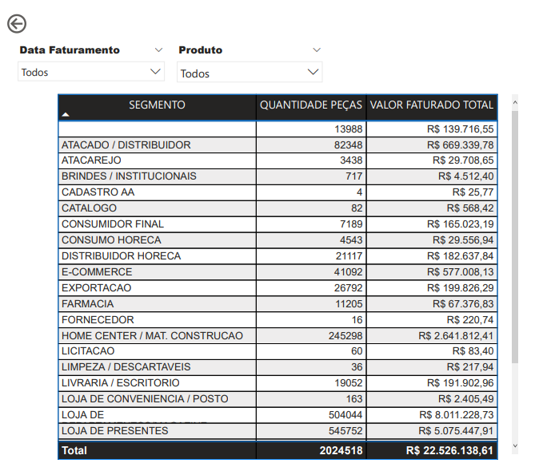
Evidências do projeto – Relatórios de apoio

Slide 9
Possíveis Melhorias
Reavaliar cores do Dashboard;
Buscar mecanismos para evoluir na parte criativa e de storytelling;

